Slide 1
1. 젠킨스에서 git hub 프로젝트 가져와서 파이프라인 실행
-젠킨스에서 실행하기 전에 반드시 git push 진행
2. 로컬에서 바로 파이프라인 실행

Slide 2
1.젠킨스에서 git hub 프로젝트 가져와서 파이프라인 실행

Slide 3
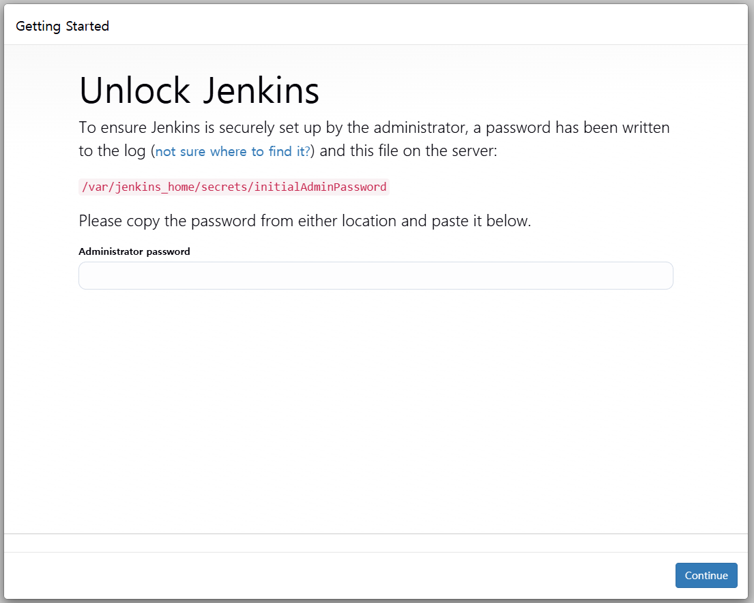
-젠킨스 초기 비밀번호 추출 (Jenkins 컨테이너가 실행되고 있으면 아래 명령어로 비밀번호 추출)
docker exec -it jenkins cat /var/jenkins_home/secrets/initialAdminPassword

Slide 4
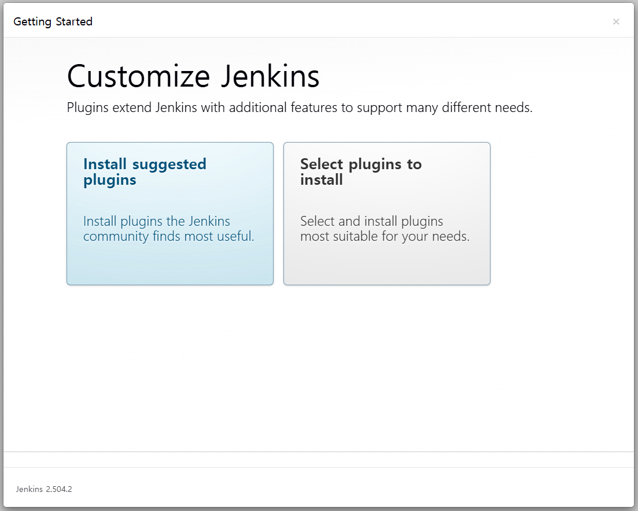
젠킨스에서 자주 사용하는
플러그인을 자동으로 설치

Slide 5
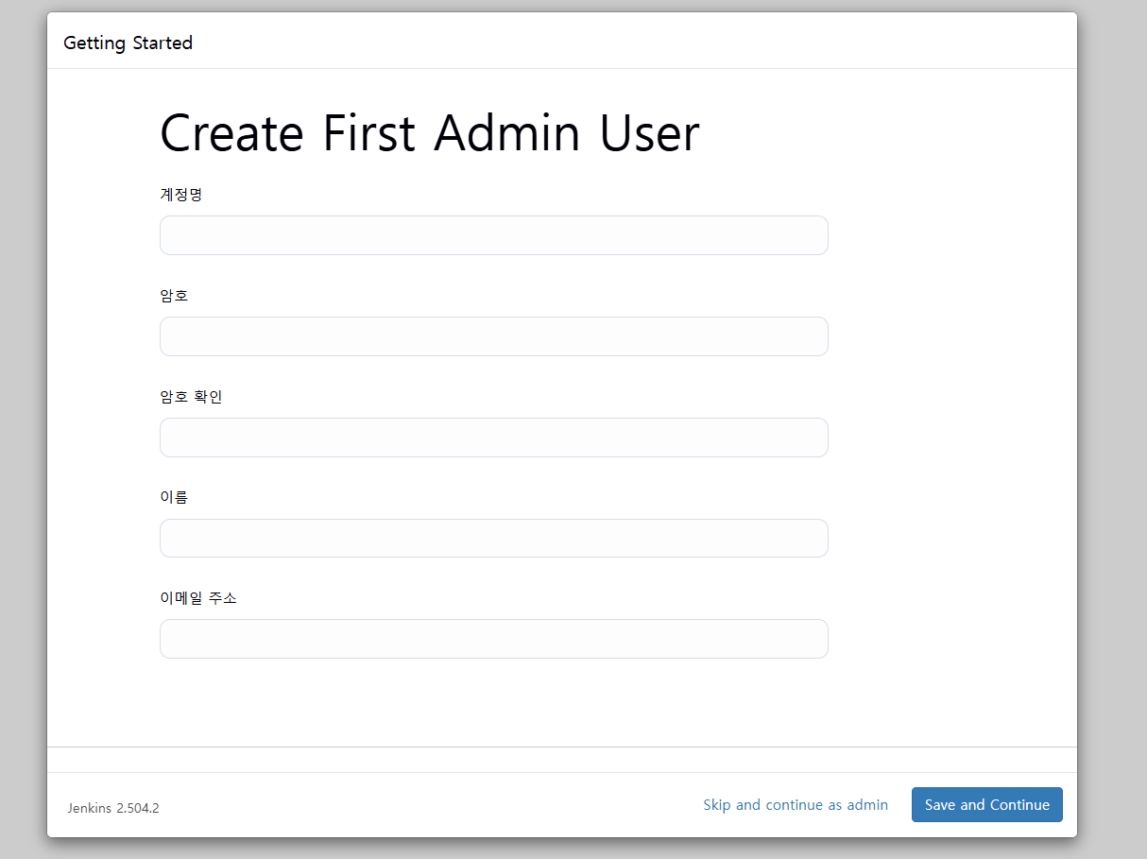

Slide 6
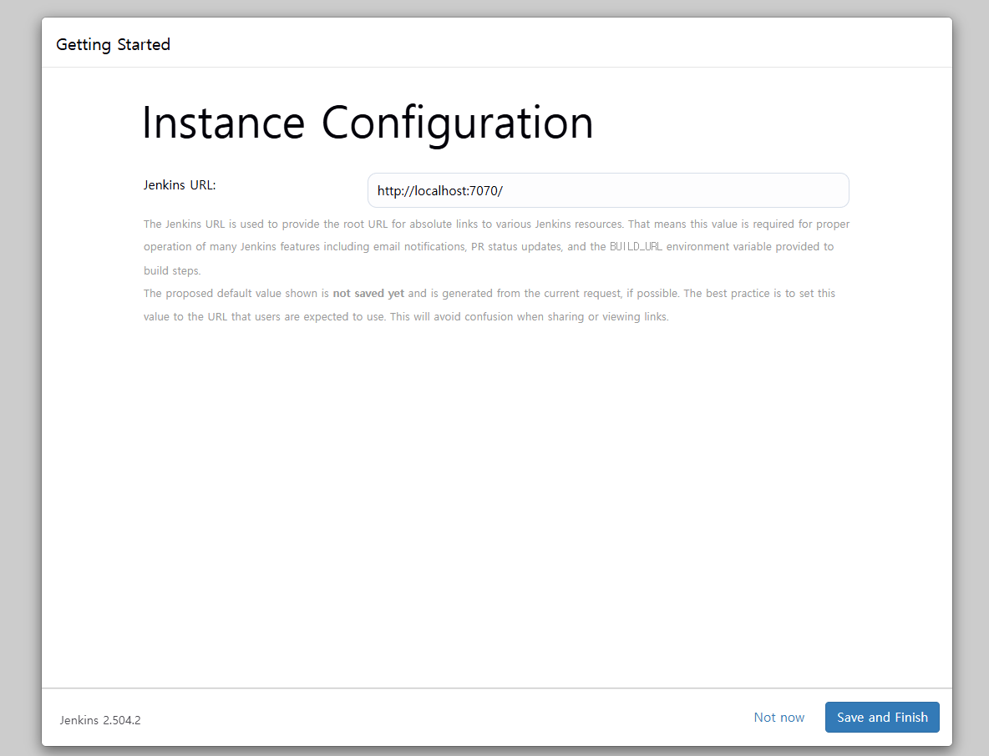

Slide 7
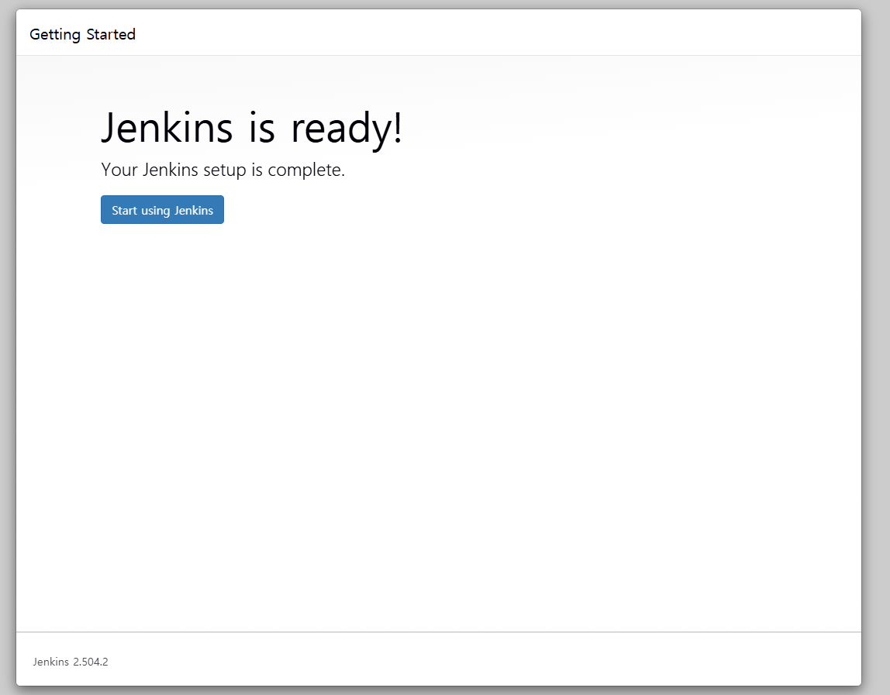

Slide 8
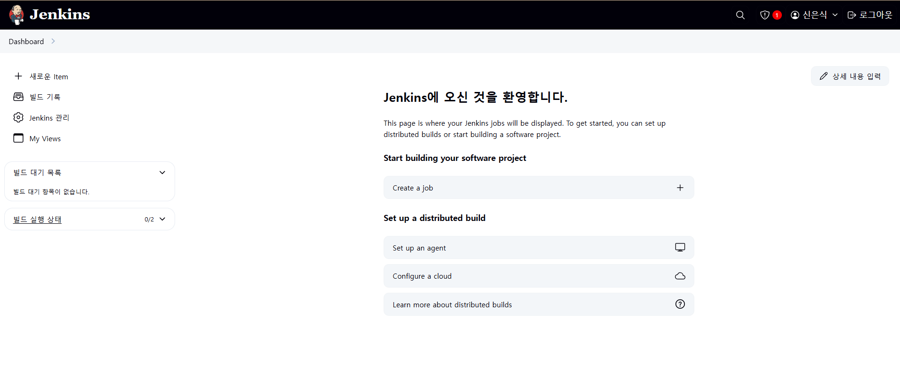

Slide 9
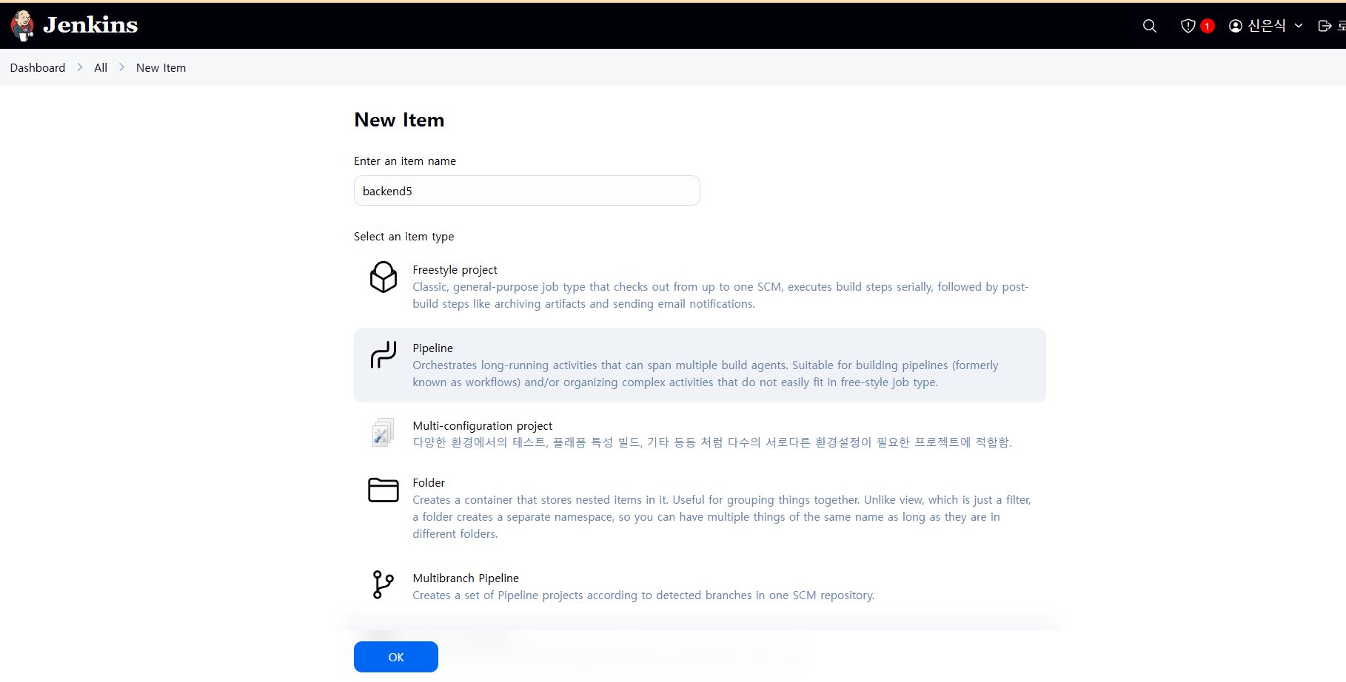
공백없이

Slide 10
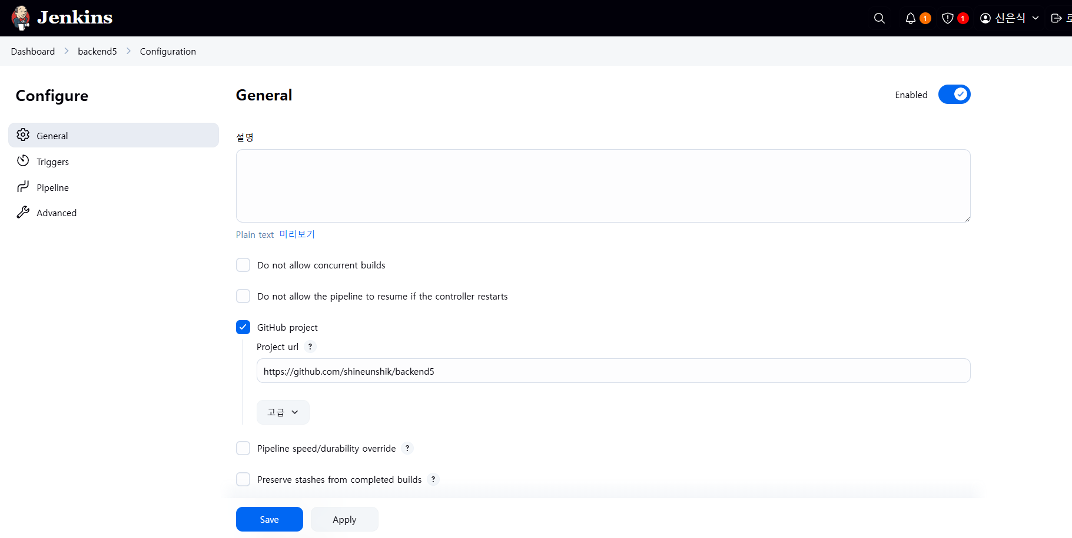
일단 git 주소만 입력하고 save

Slide 11
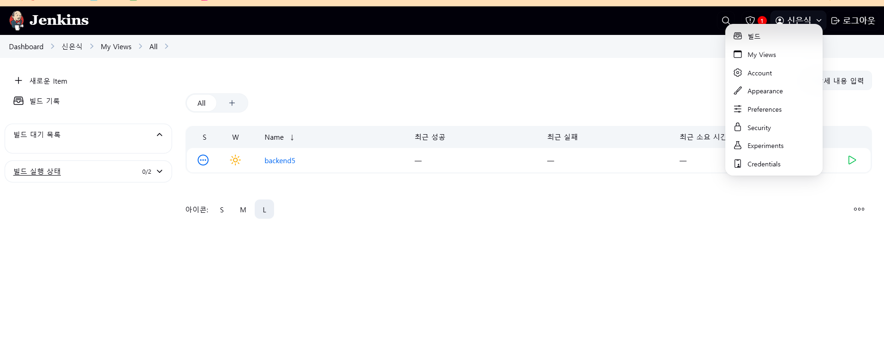
git hub 프로젝트를 젠킨스로 가져오기 위한 자격 정보(credential) 생성

Slide 12
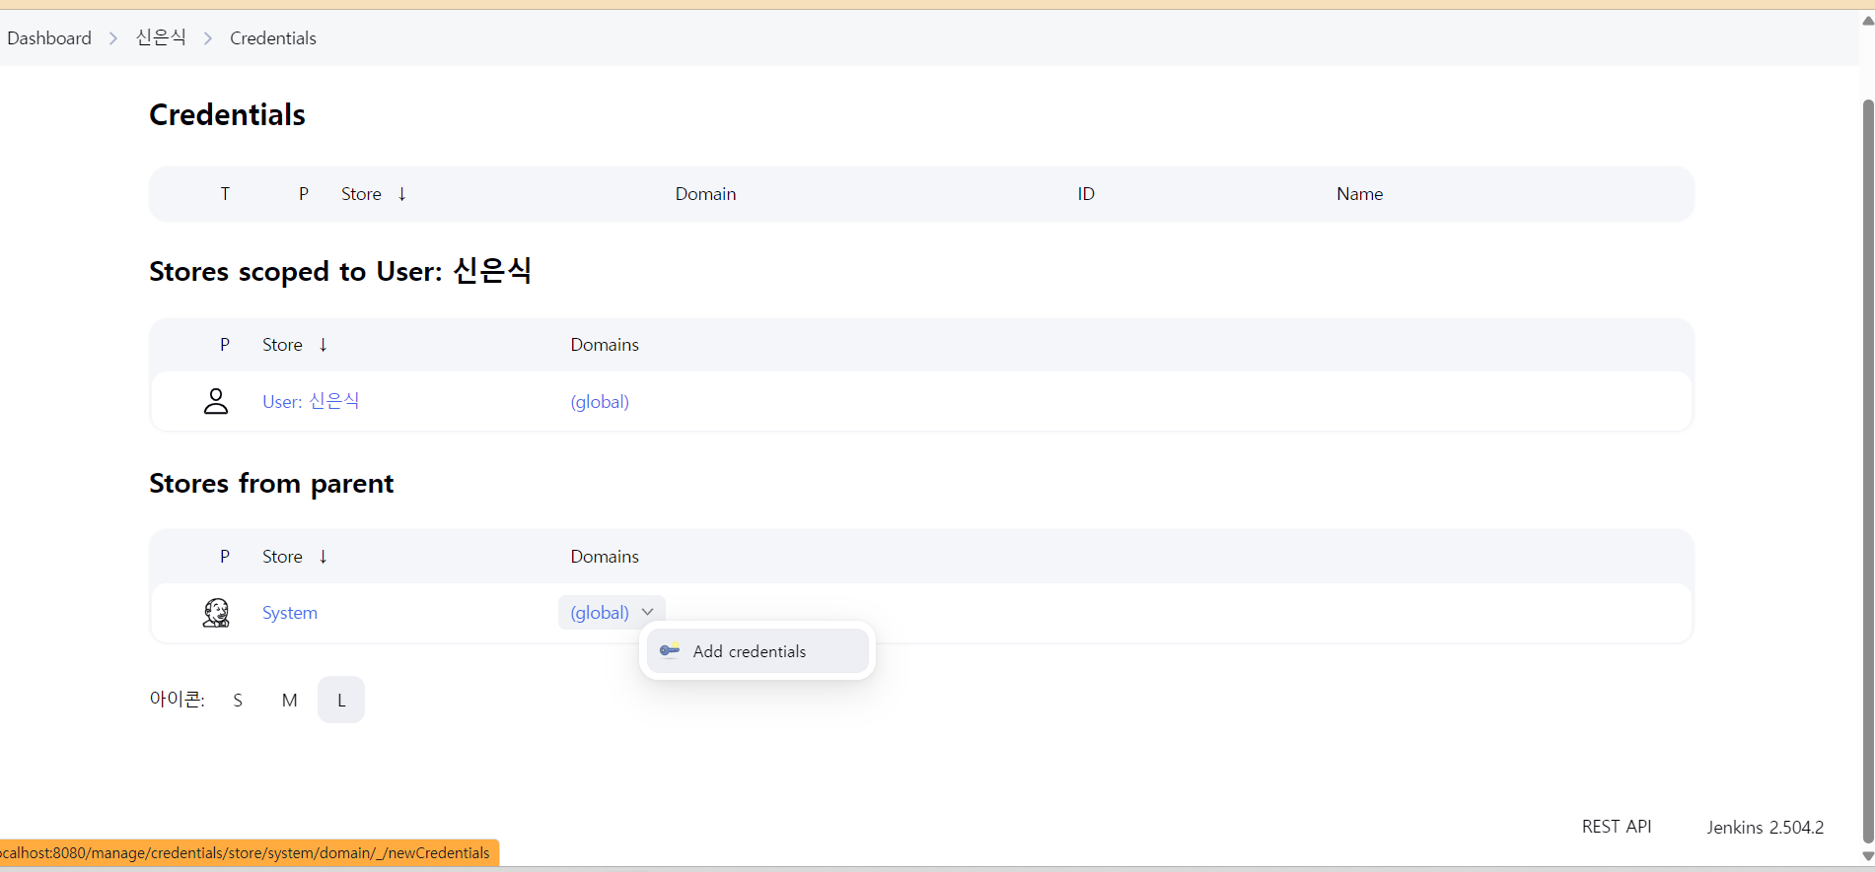
git hub 프로젝트를 젠킨스로 가져오기 위한 자격 정보(credential) 생성

Slide 13
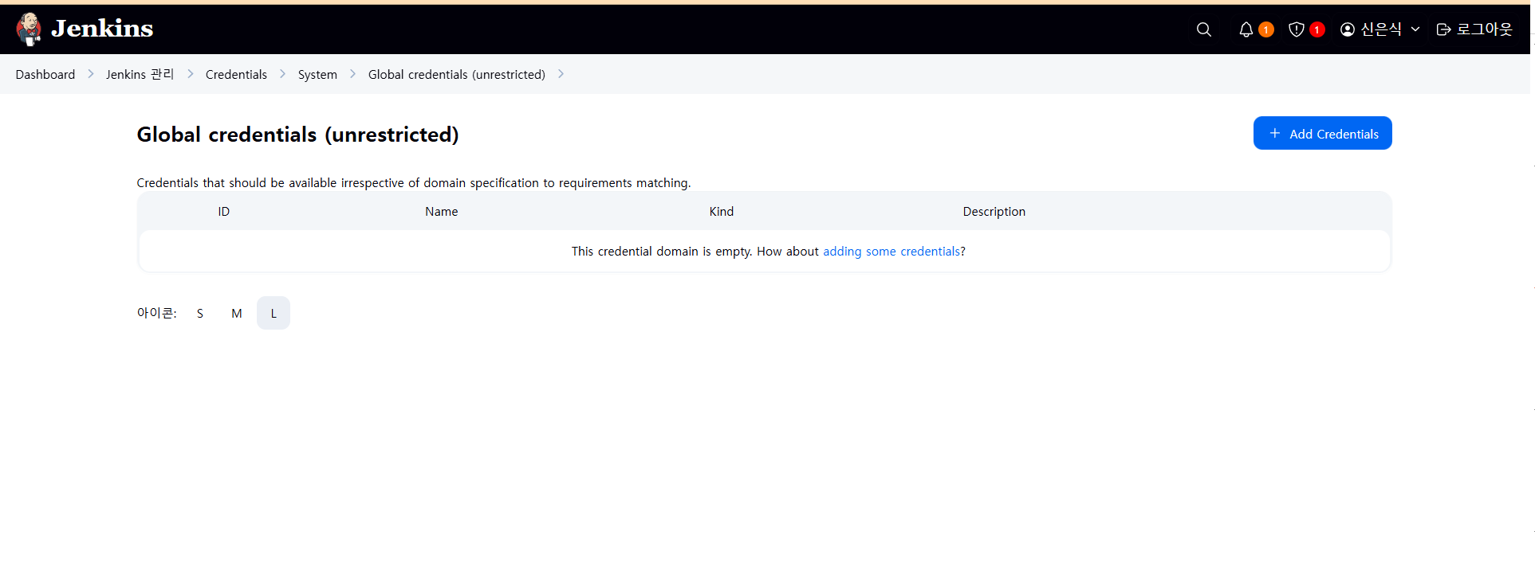
git hub 프로젝트를 젠킨스로 가져오기 위한 자격 정보(credential) 생성

Slide 14
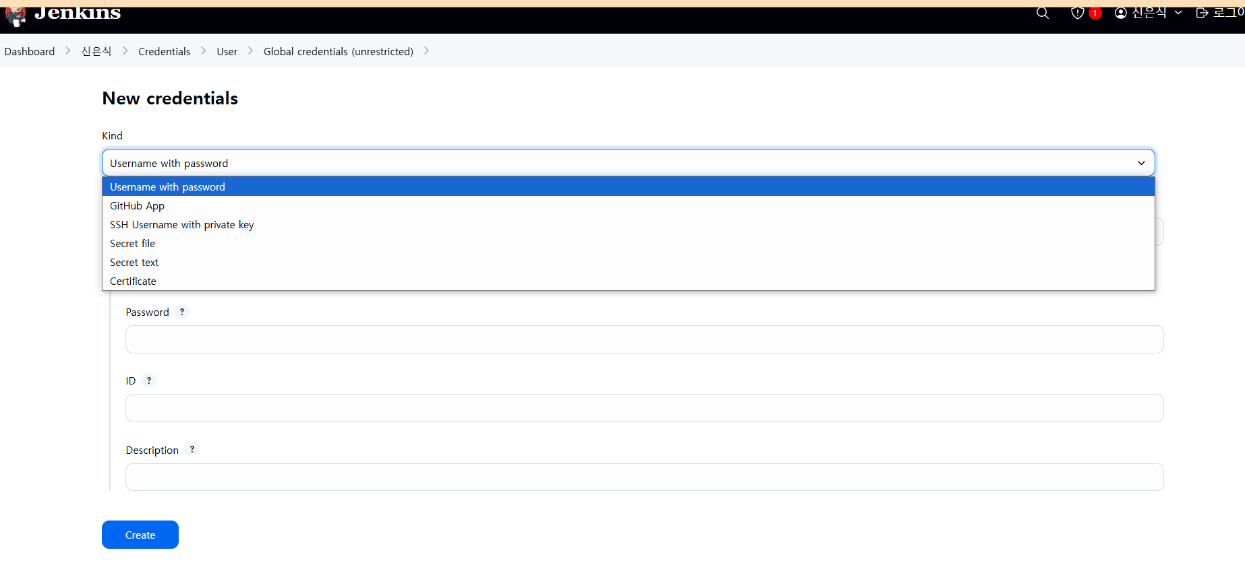
git hub 프로젝트를 젠킨스로 가져오기 위한 자격 정보(credential) 생성

Slide 15
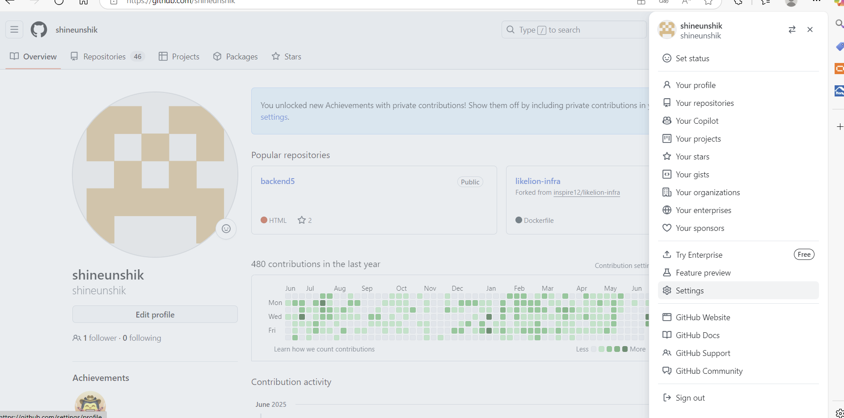
git hub 프로젝트를 젠킨스로 가져오기 위한 자격 정보(credential) 생성
git hub 토큰 발행

Slide 16
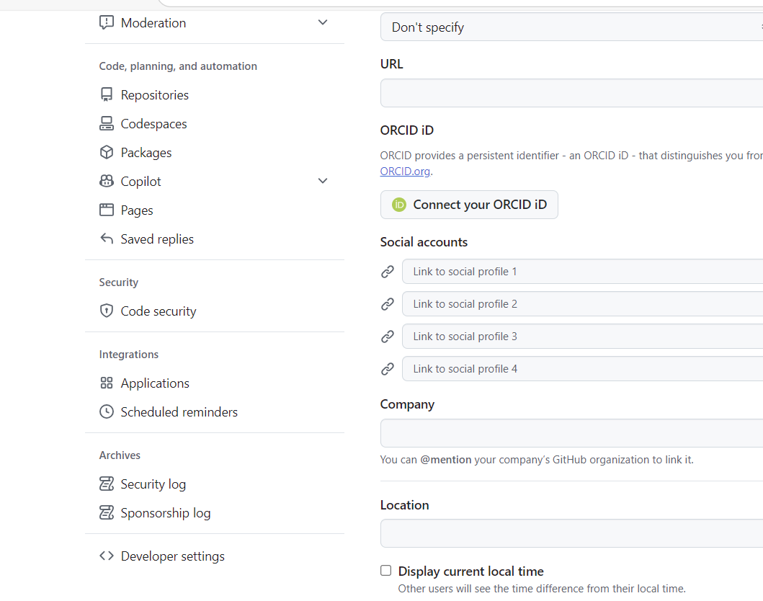
git hub 프로젝트를 젠킨스로 가져오기 위한 자격 정보(credential) 생성

Slide 17
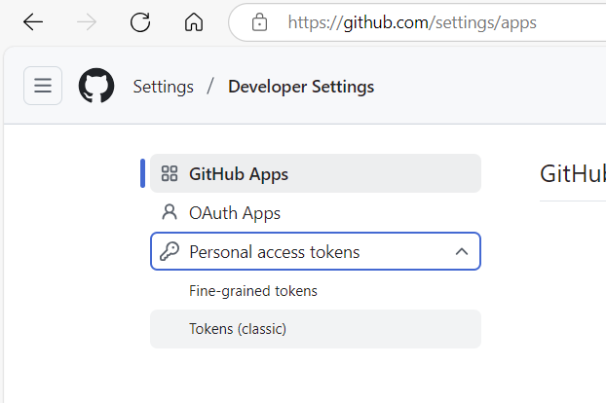
git hub 프로젝트를 젠킨스로 가져오기 위한 자격 정보(credential) 생성

Slide 18
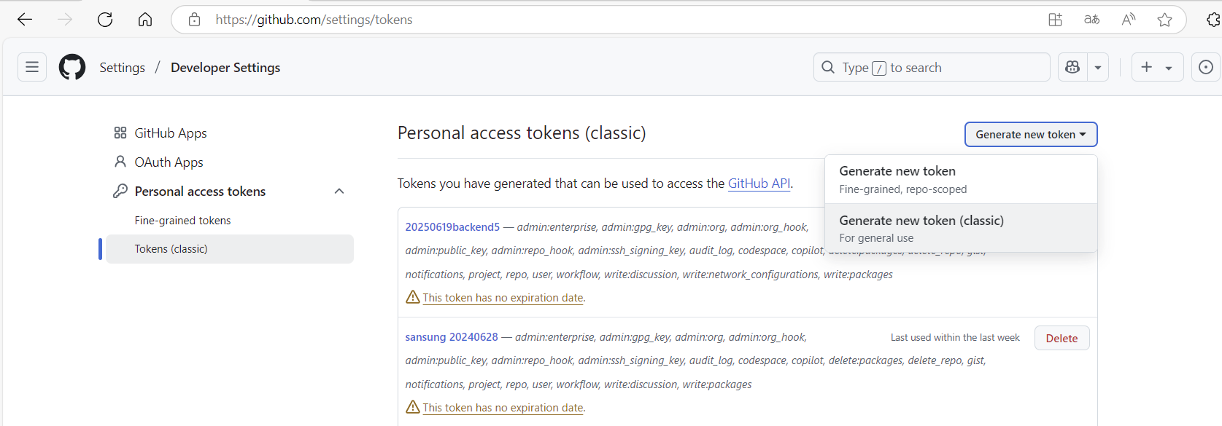
git hub 프로젝트를 젠킨스로 가져오기 위한 자격 정보(credential) 생성

Slide 19
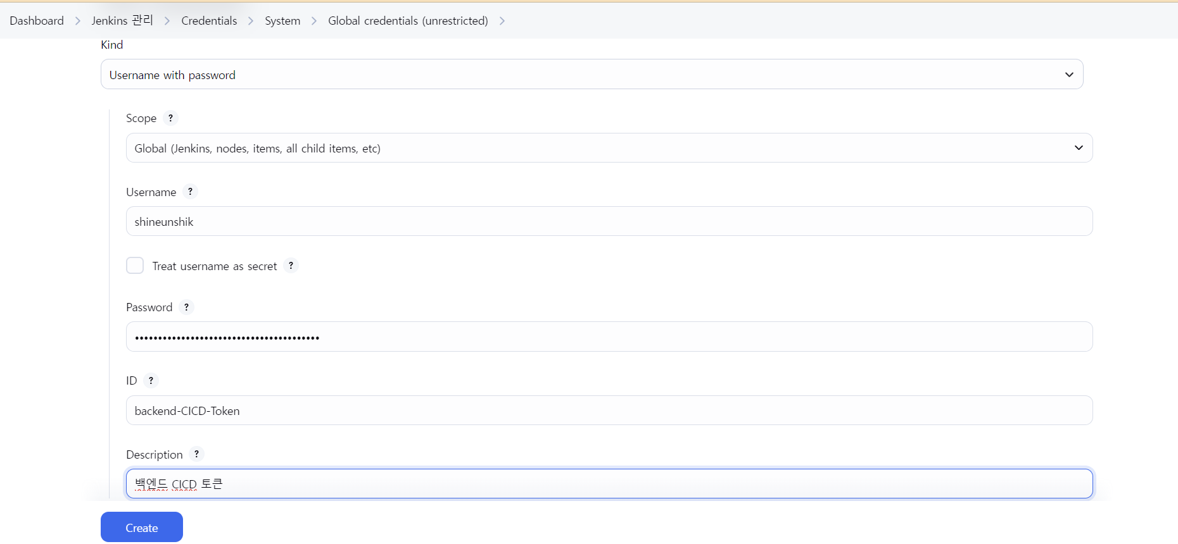
git hub 프로젝트를 젠킨스로 가져오기 위한 자격 정보(credential) 생성
git hub username
git hub token
생성하려는 credential을 식별할 ID
비고

Slide 20
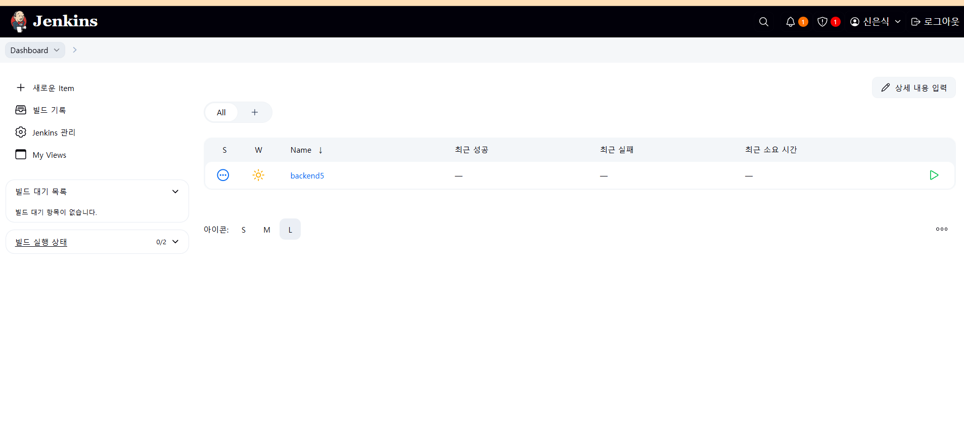

Slide 21
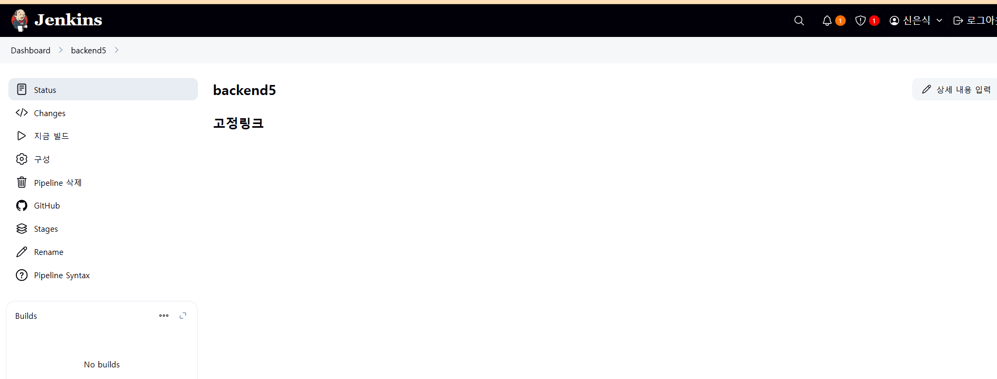

Slide 22
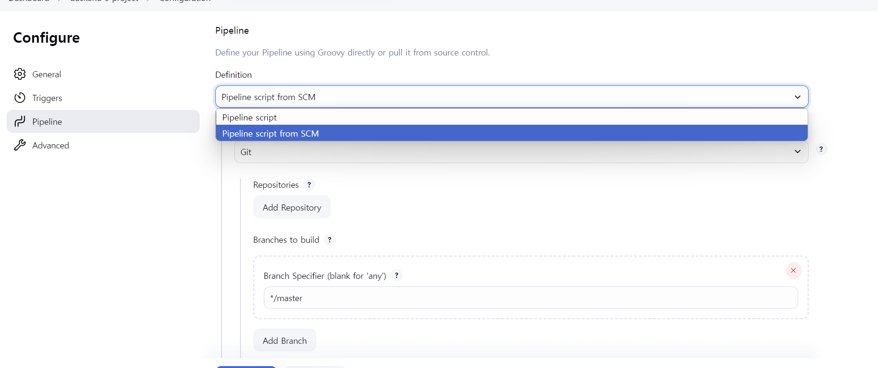

Slide 23
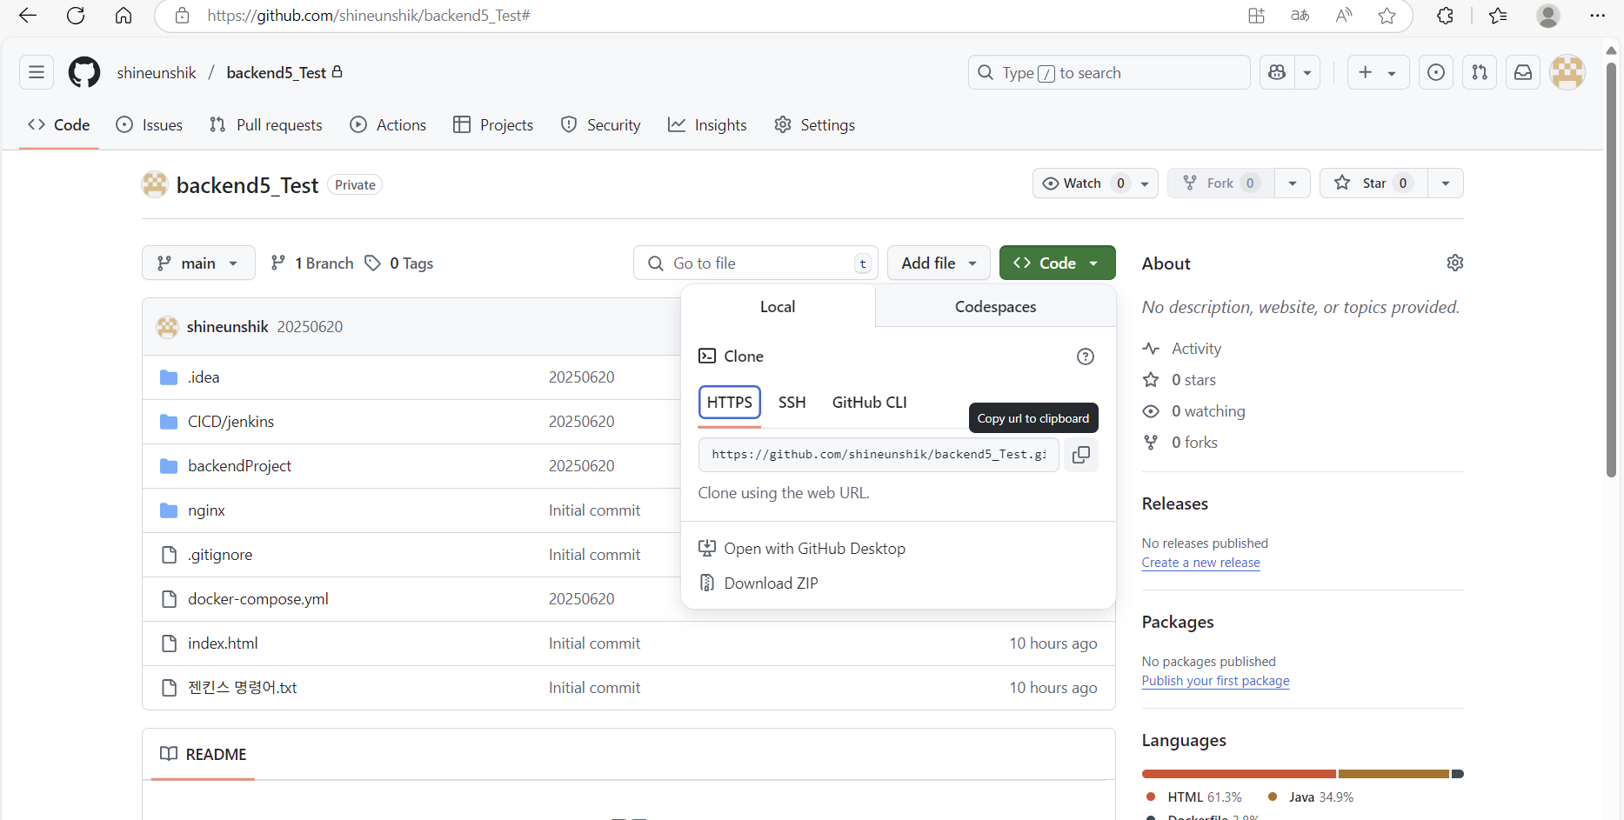

Slide 24
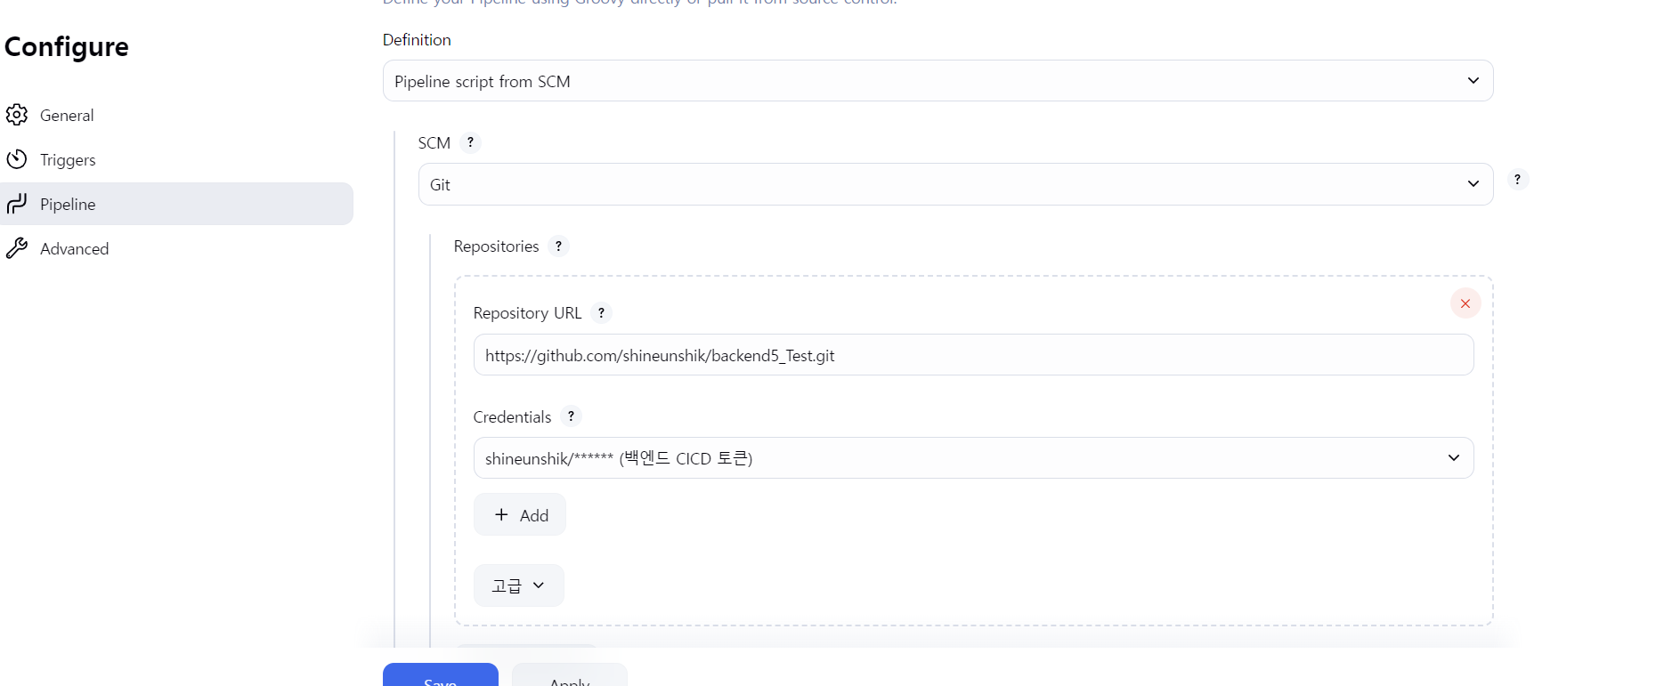
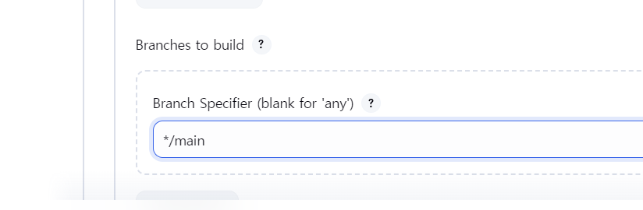
credential
main?
master?

Slide 25
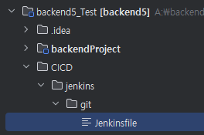
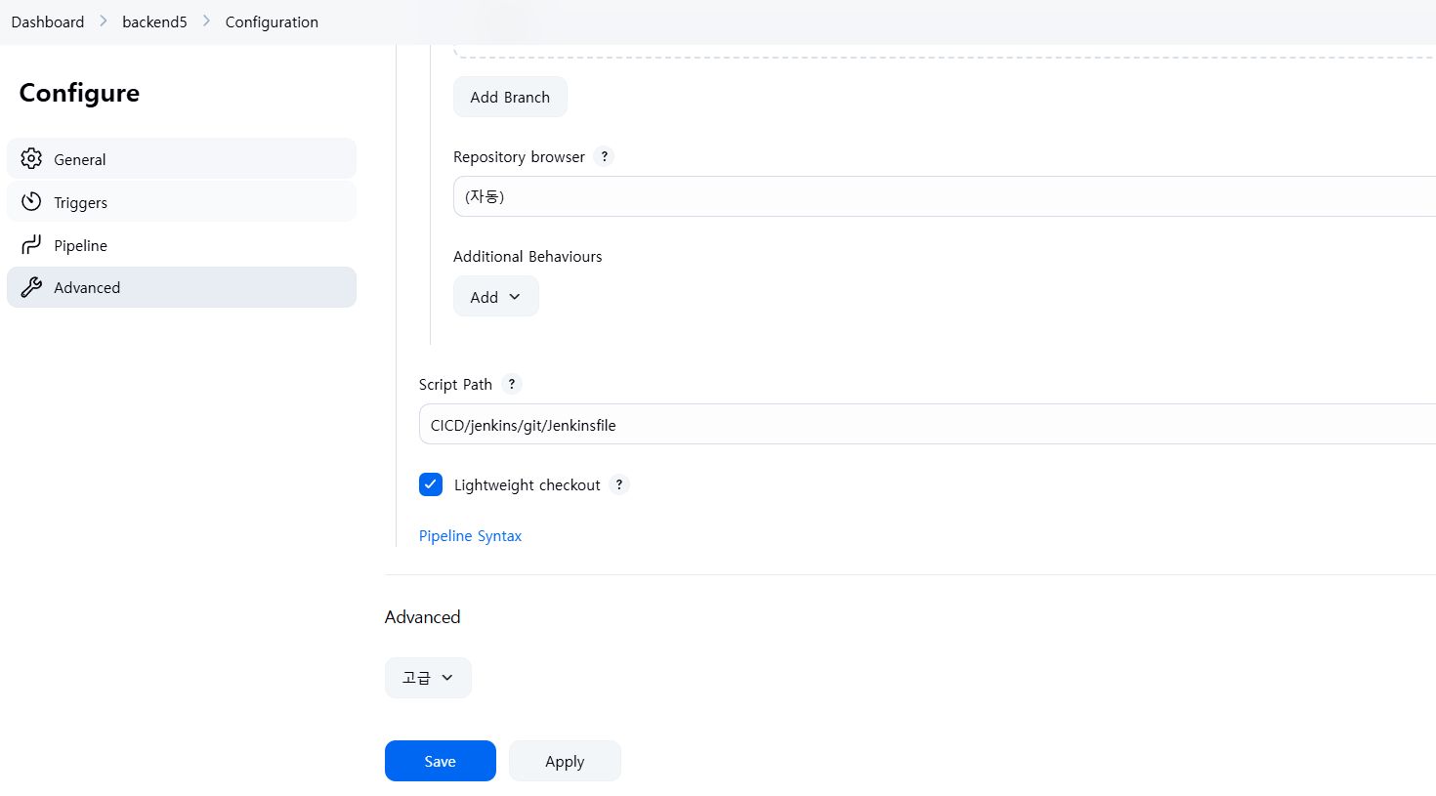
프로젝트 폴더
프로젝트 폴더를 기준으로 jenkinsfile의 절대 경로

Slide 26
2.로컬에서 바로 파이프라인 실행

Slide 28
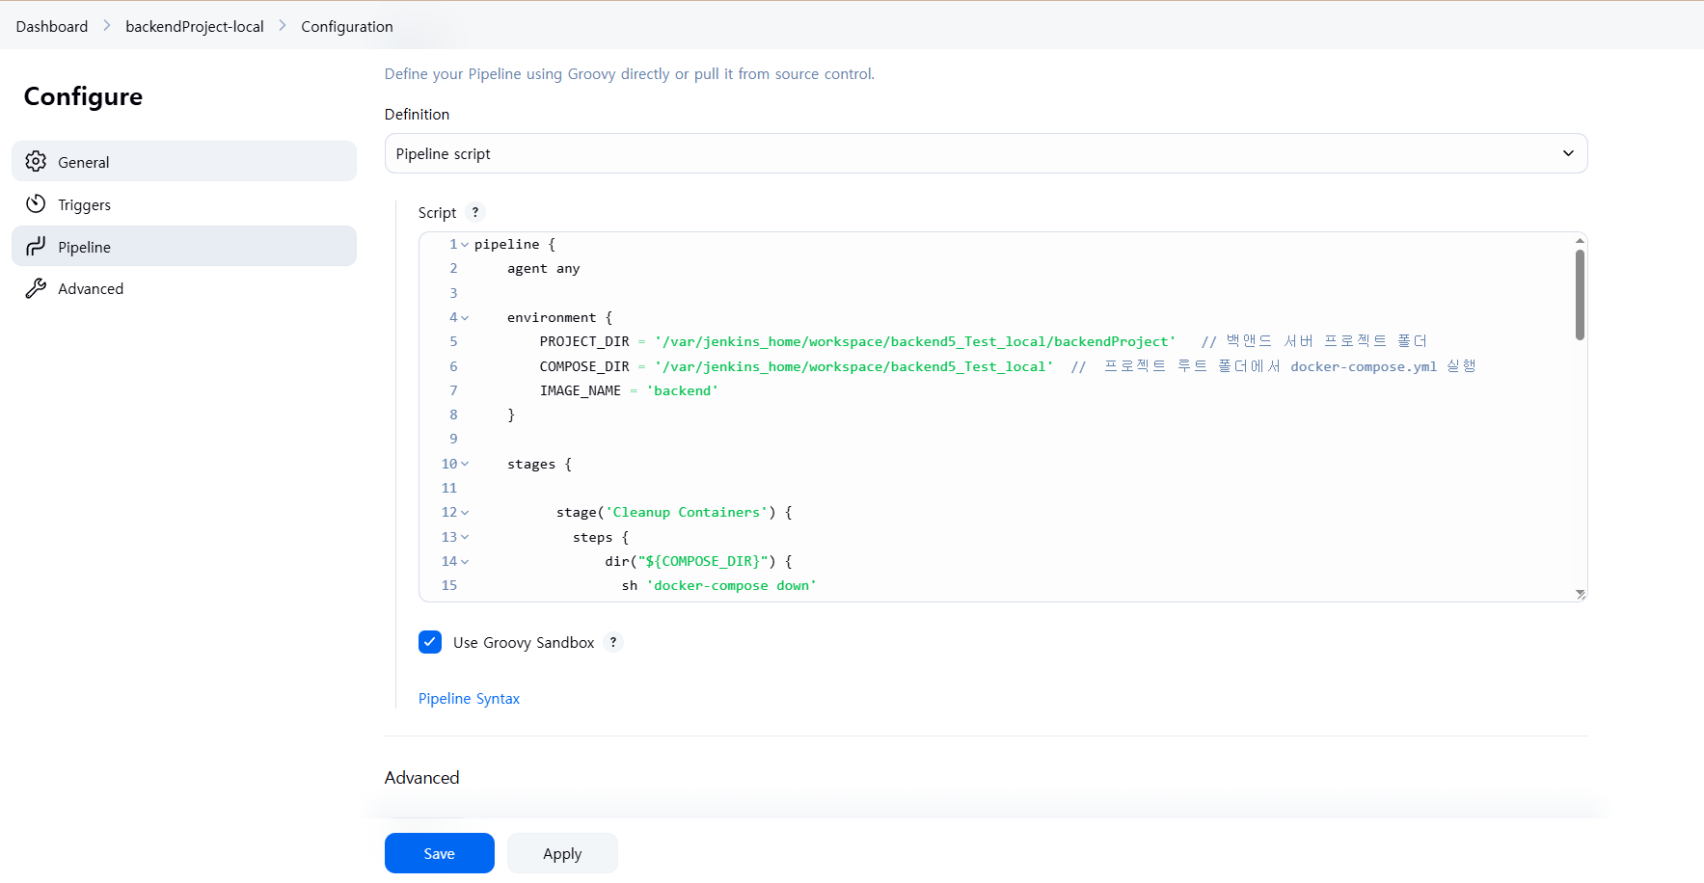
로컬에서 실행할 파이프라인 스크립트 복 붙

